Slide 1
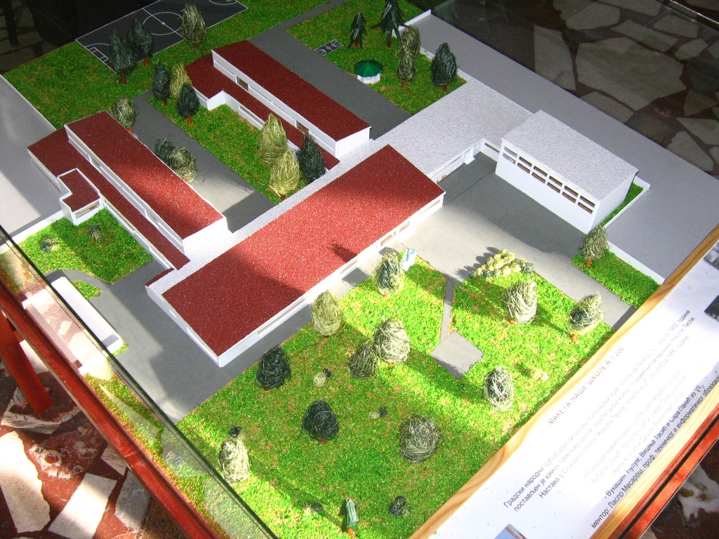
Naša škola

Slide 2
Naše aktivnosti

Slide 3
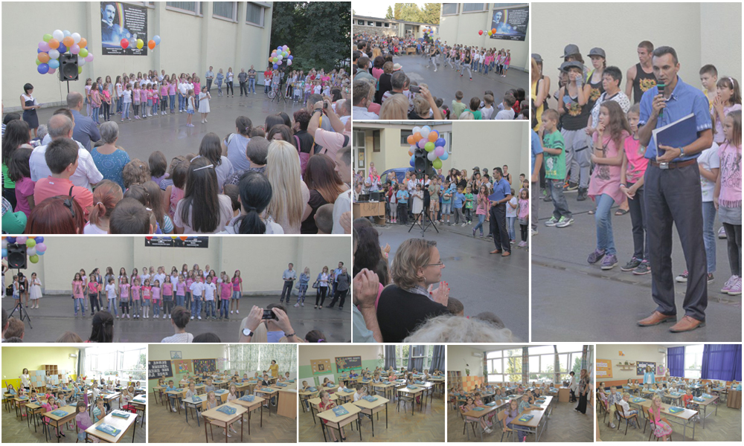
Prijem prvaka
Sve je počelo veselim letom šarenih balona nad otvorenim nebom.
Naši najmlađi svojom igrom, plesom, voditeljskim kazivanjem olakšali su I ulepšali prvi korak budućim prvacima.
Ubrzo je usledio i prijem prvaka u Dečiji savez

Slide 4
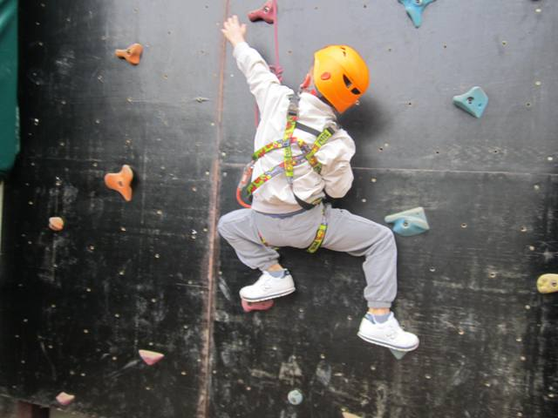
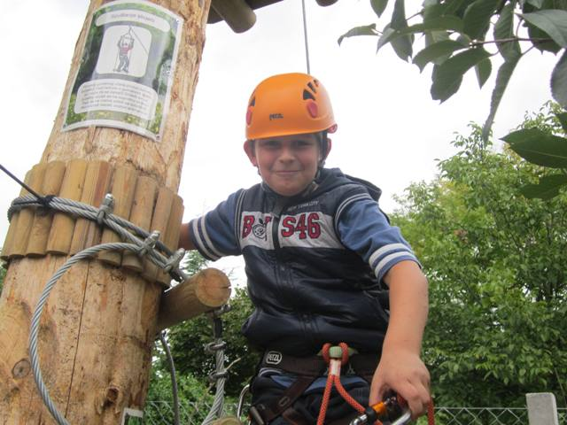
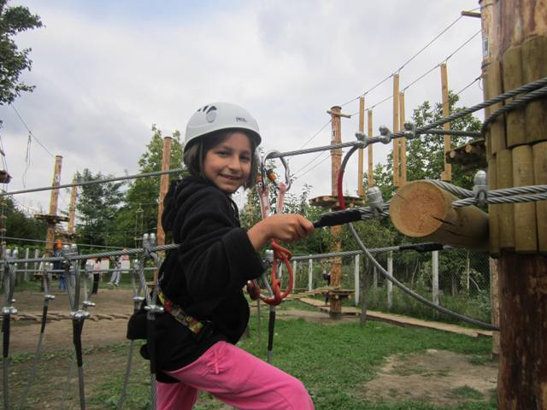
Septembar: poseta Adrenalin parku, upoznajemo saobraćaj i novinarstvo u Beogradu, poseta vatrogascima i kasarni ...

Slide 5
Beograd...

Slide 6
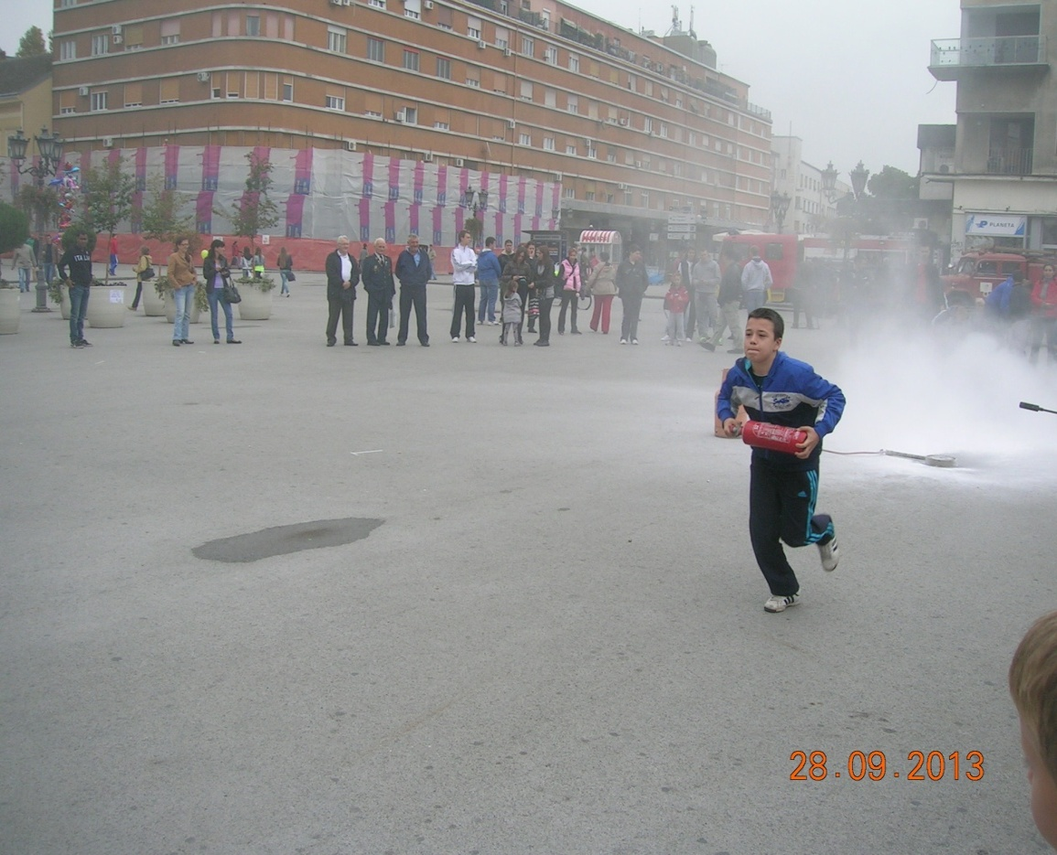
Peti susret vatrogasne jedinice
28. septembar је Dan vatrogasnih jedinica . Naši đaci su prisustvovali Petim susretima vatrogasnih jedinica u Novom Sadu .

Slide 7
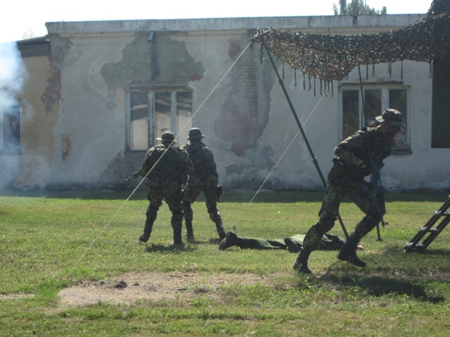
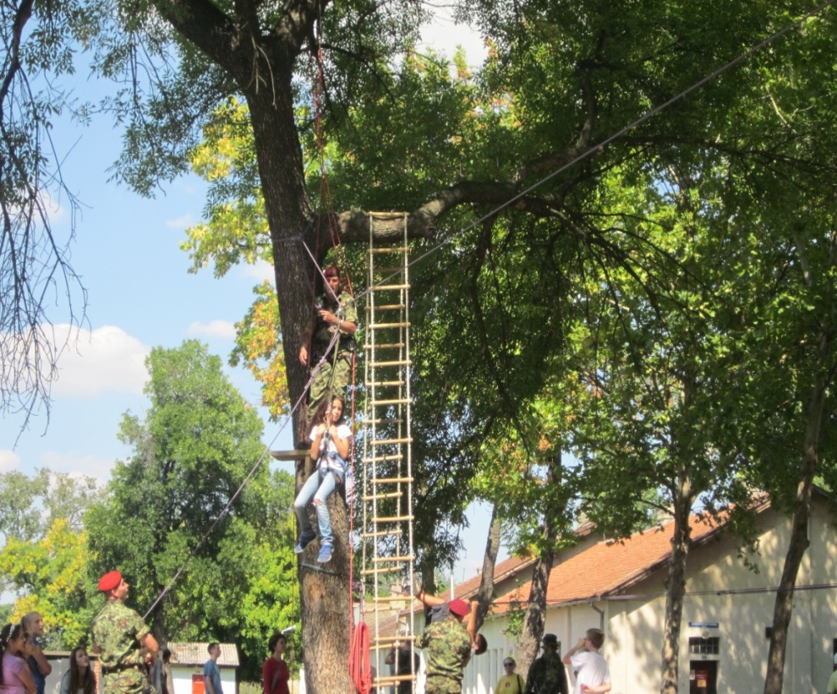
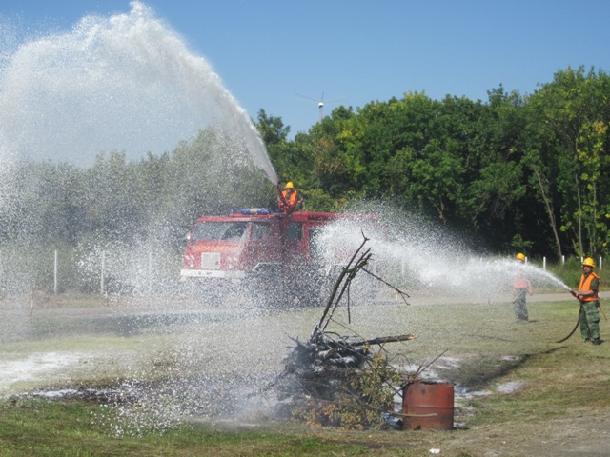
Otvorena vrata kasarne “Jugovićevo”
Nema dečaka koji se nije igrao rata i želeo da bude u pobedničkom timu
Nije bilo rata, ali је bilo pucnjave ,požara , spasavanja iz stambene zgrade, borbenih vozila , оružja , previjanje veštačkih rana i naravno svi su isprobali spuštanje niz konopac

Slide 8
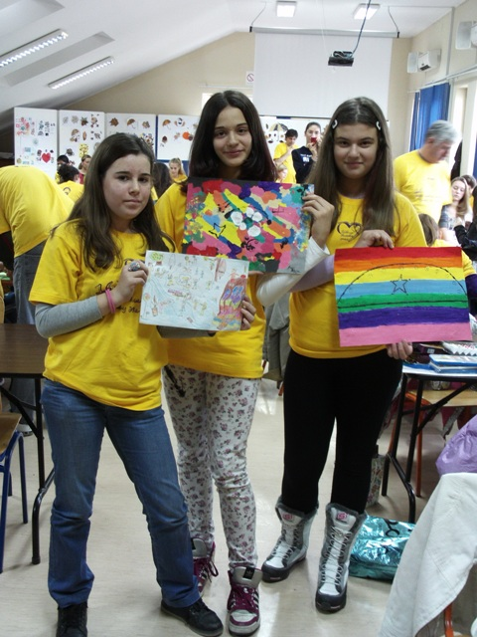
Oktobar : Likovna kolonija “Između dva mosta”, Novosadska jesen, Sunčana jesen života

Slide 9
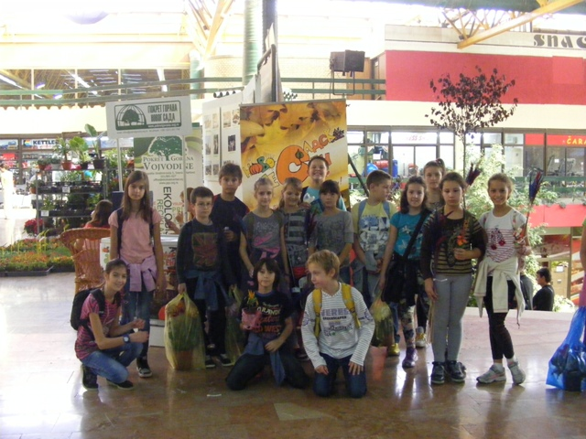
Novosadska jesen

Slide 10
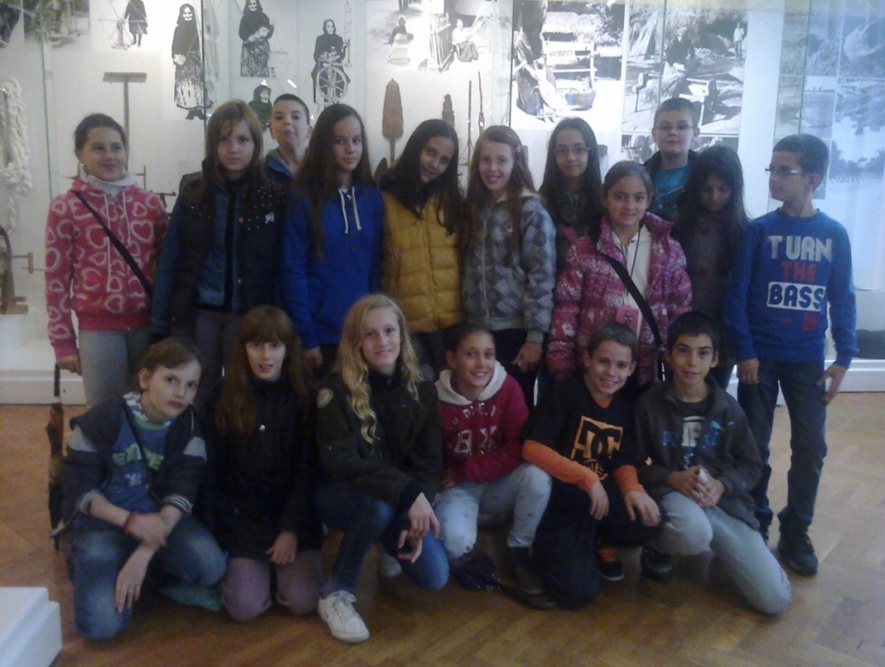
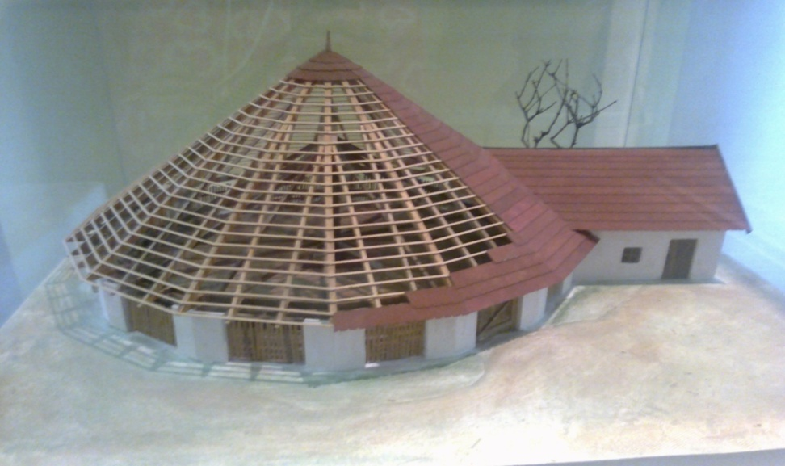
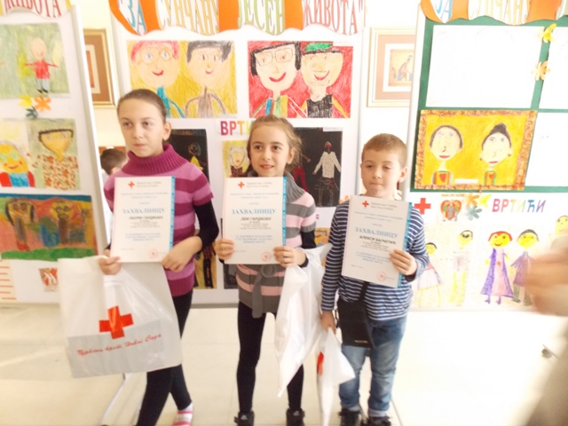
Sunčana jesen života

Slide 11
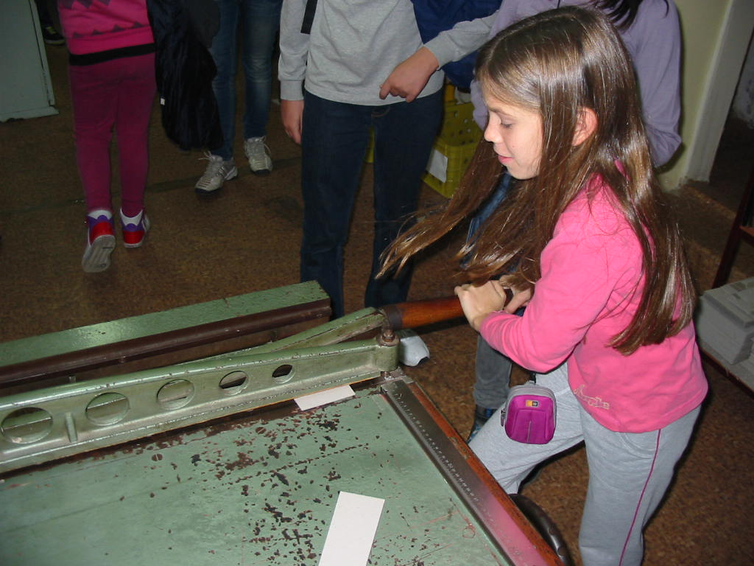
Knjigoveznica

Slide 12
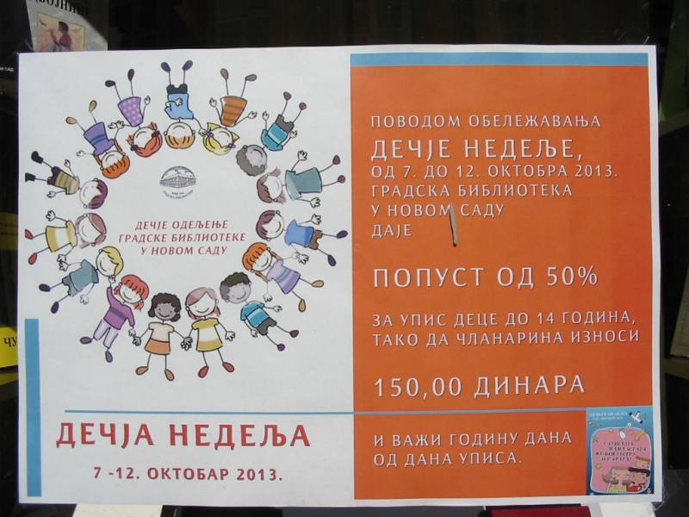
Biblioteka

Slide 13
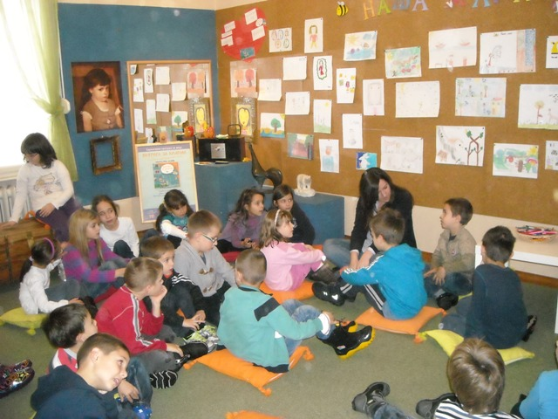
Novembar : “Potraga za blagom” u Galeriji Matice srpske...

Slide 14
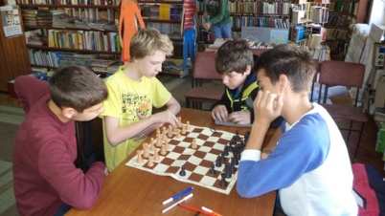
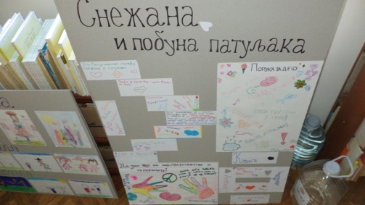
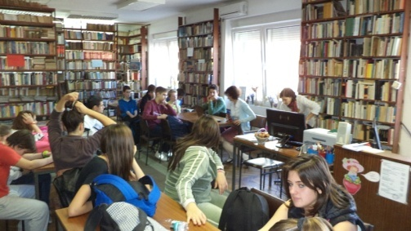
Moćne priče za odvažne i radoznale , radionica pod pokroviteljstvom Pokrajniskog sekretarijata za kulturu APV

Slide 15
Biblioteka
Nastavljena je naša dugogodišnja saradnja sa Gradskom bibliotekom , kao i sa ogrankom biblioteke Petefi Šandor .

Slide 16
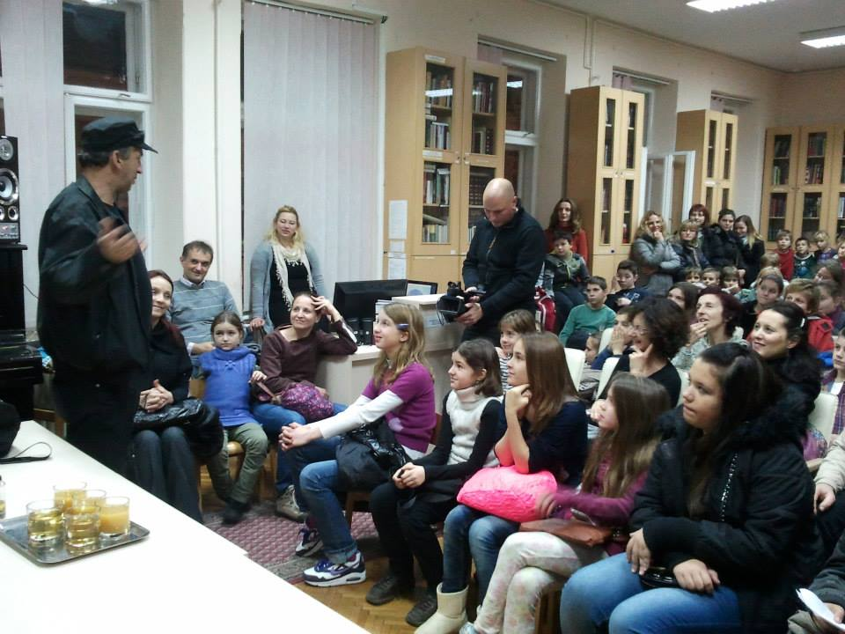
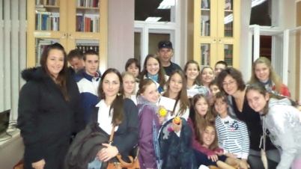
Decembar:Susreti sa nagrađenim piscem Urošem Petrovićem

Slide 17
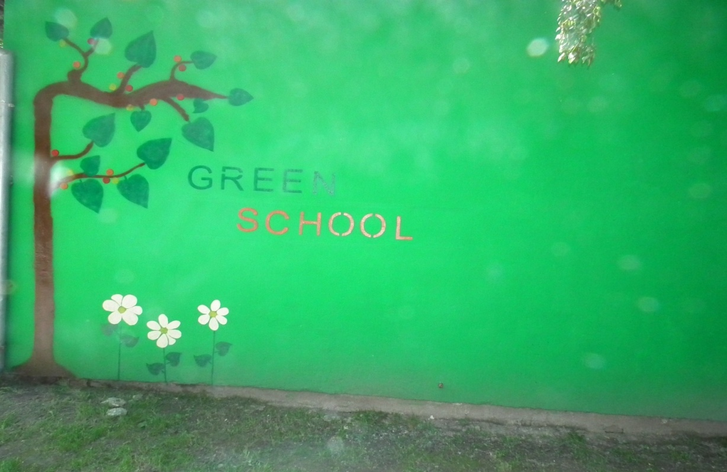
IPA (Green School)
Ipa je program prekogranične saradnje, Srbije i Mađarske , koji je trajao 4 meseca (1 januar -30 april). U programu su učestvovali treći i četvrti razredi naše škole, kao i učenici istog uzrasta Osnovne Škole Feher Ignac iz Alđora.
Naša putovanja i projekti

Slide 18
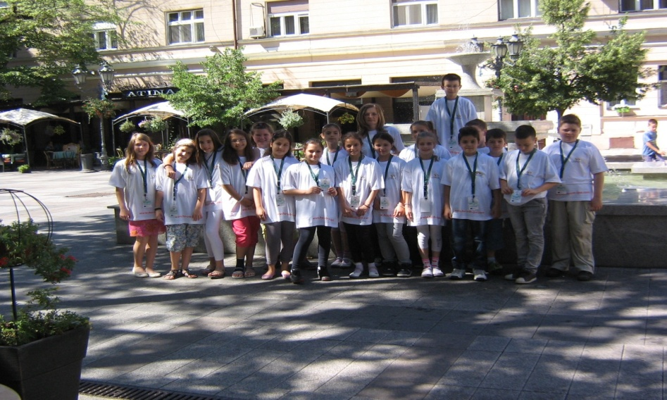
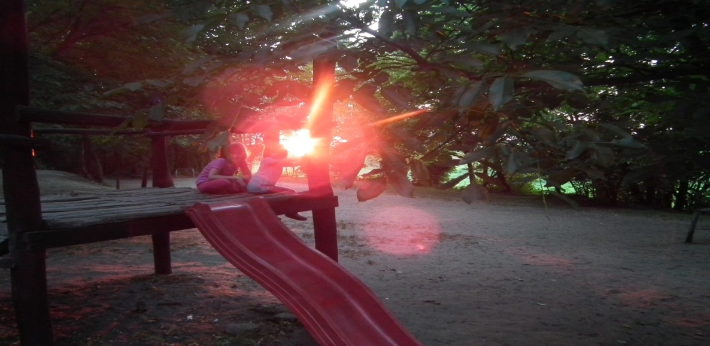
Slike sa IPA projekta

Slide 19
MIOS
MIOS je projekat saradnje naše škole sa Osnovnom školom iz Tuzle “Brčanska Malta” – TOLERANCIJA, SARADNJA I PREIATELJSTVO ključne su reči ovog projekta !!!

Slide 20
Projekat u “povoju”
Lepota je u različitisti zato naša škola pokreće još jedan projekat u kojem pored naše škole učestvuju i OŠ “Bračanska Malta”, iz Tuzle i Osnovne škole iz Velike Britanije, sa ciljem upoznavanja različitih kultura, tradicija i razvijanje tolerancije, pozitivnih vrednosti i negovanje priateljstva .

Slide 21
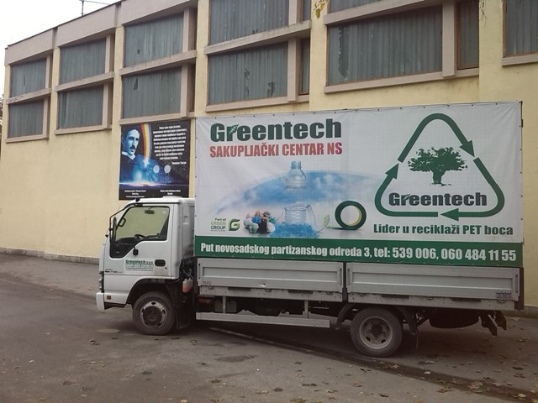
Reciklaža
Projekat na koji smo posebno ponosni su ; RECIKLAŽA- Imamo svest da je ova planeta čudesno mesto iželimo da je sačuvamo

Slide 22
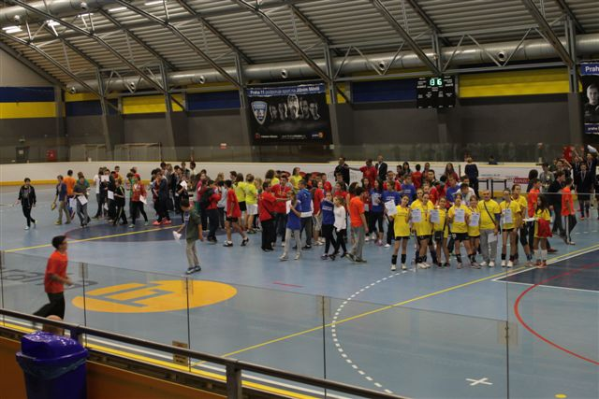
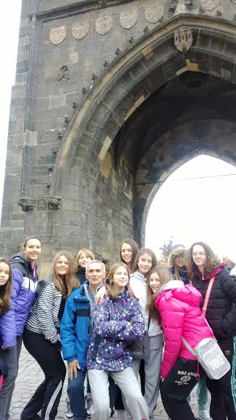
Prag

Slide 23
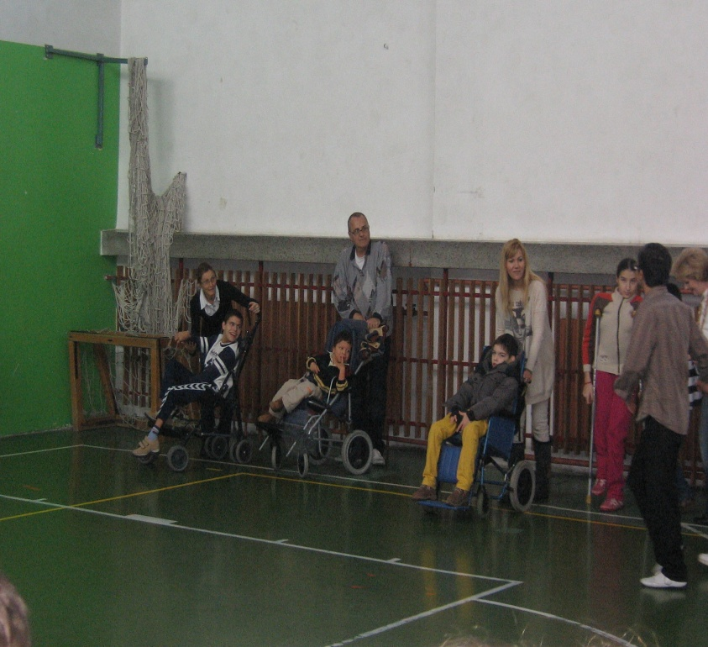
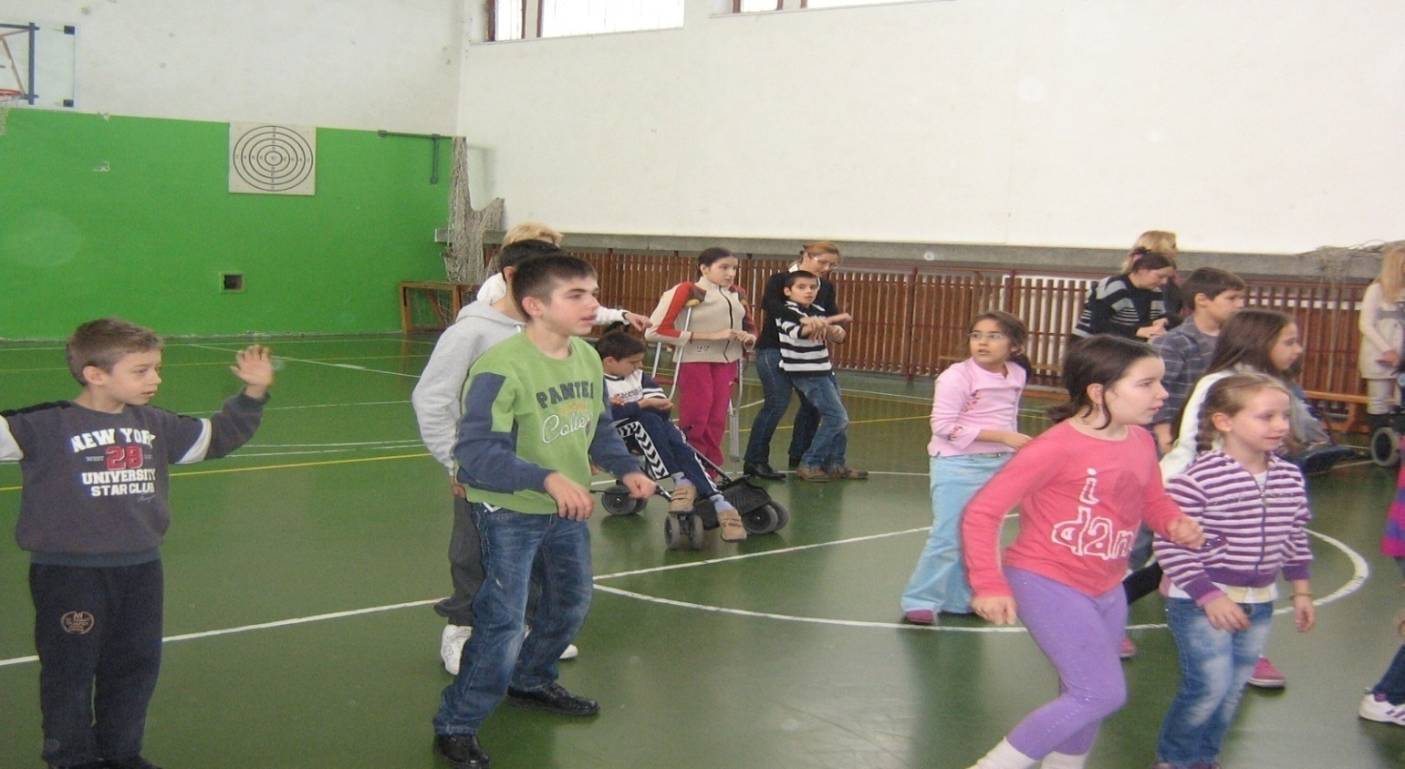
“Plesom se pridruži”
Ugostili smo decu iz škole “SOŠO
Milan Petrović”
(novembar ) u okviru inkluzivnog projekta
“Plesom se pridruži” učenici 3. i 4. razreda
su se družili i plesali sa svojim vršnjacima .

Slide 24
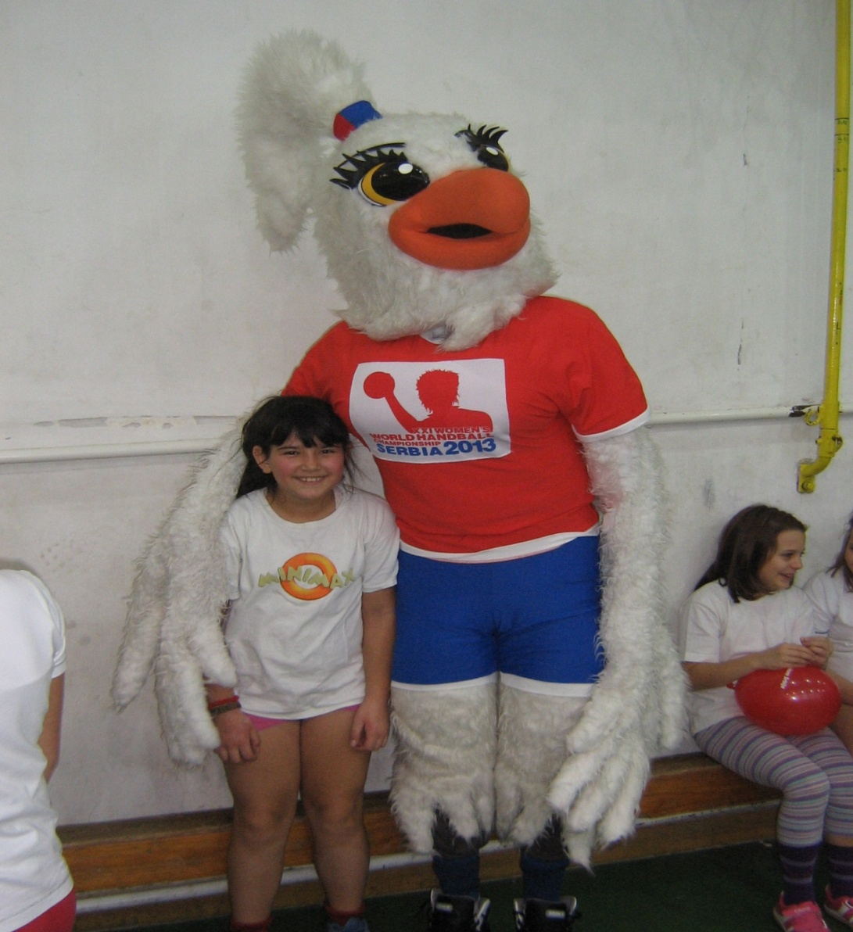
Škola “mini” rukometa
Naša škola posebno vodi računa i o sportskom duhu naših đaka , i učenika,u različitim sportskim aktivnostima,oslikavanjem zidova sportskim sadržajima i besplatnim radionicama rukometa ,za 3. i 4. razrede .
Čak su i naši “mali novinari” dobili zadatak da predstave Norvešku kao zemlju, a i našu rukometnu reprezentaciju.

Slide 25
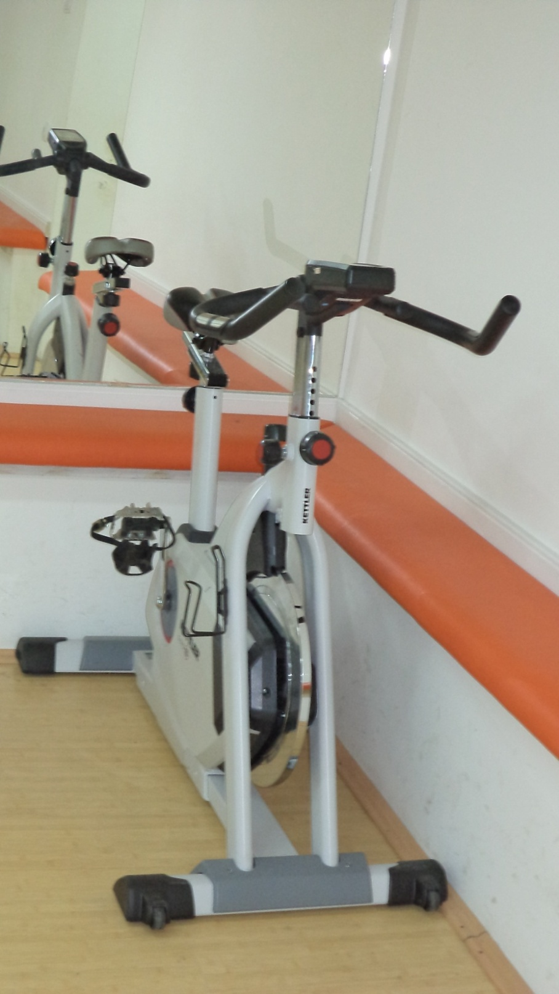
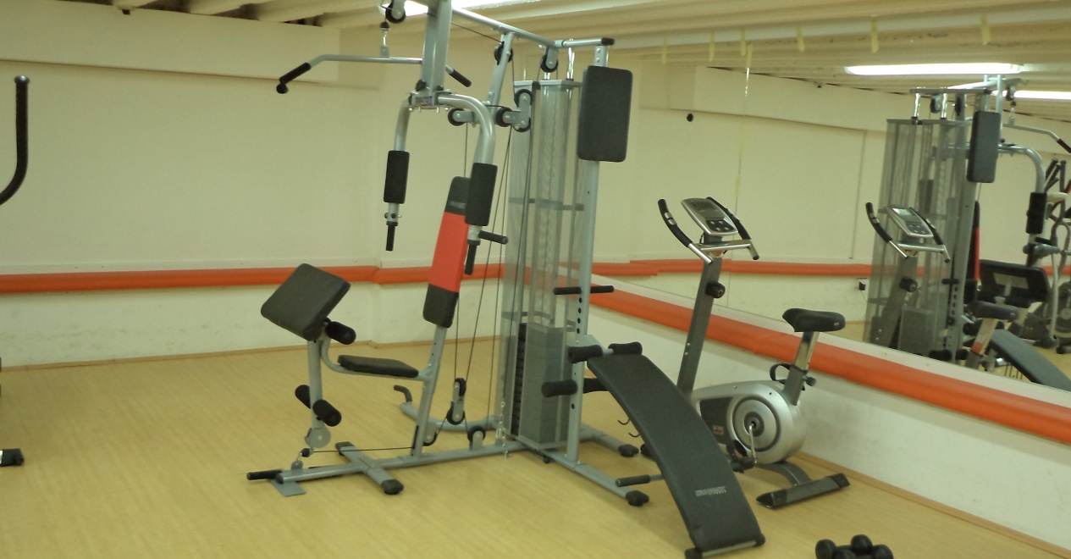
Trim kabinet
Zadovoljstvo nam je pružilo i opremanje trim kabineta za unapređenje fizičke spremnosti,aktivnosti i stvaranje pozitivne atmosfere =TIM BILDING

Slide 26
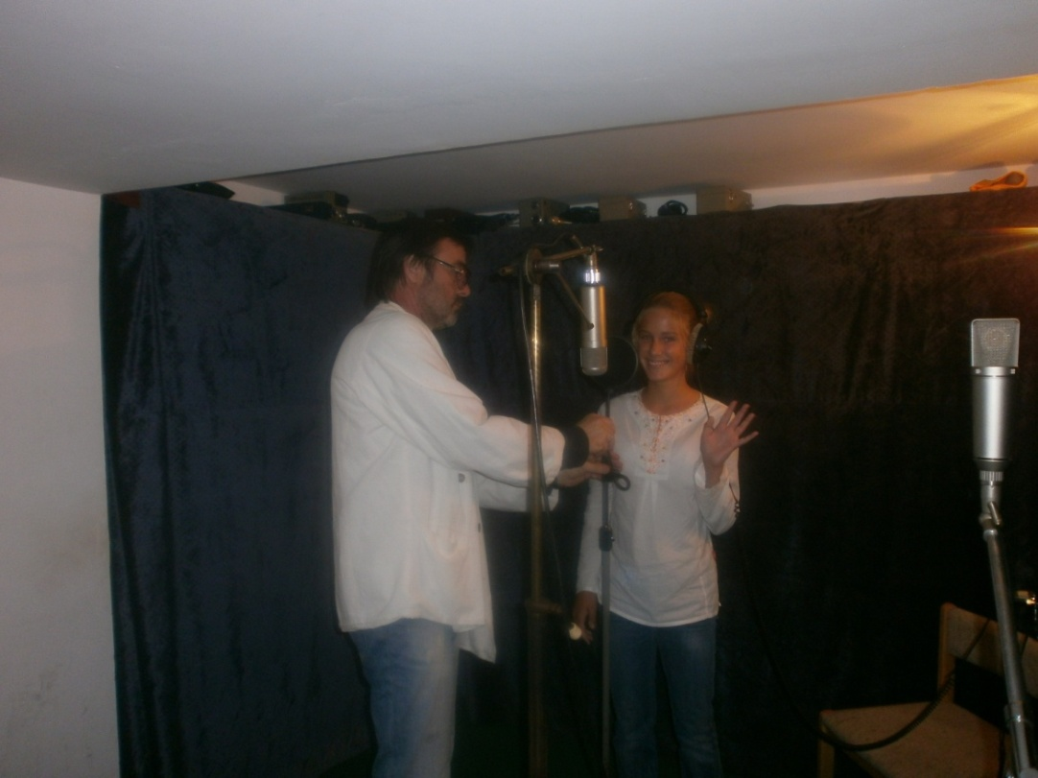
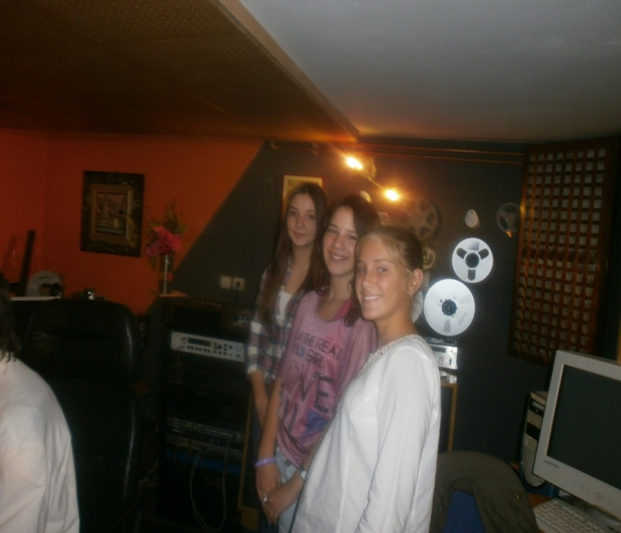
Priprema za republičko takmičenje
Dečije muzičko stvaralaštvo nije projekat , ali je tradicija u našoj školi
Za Anu Mihaljević prvo iskustvo, а za našu školu tradicija.
Snimanje kompozicije čiji је autor učenica naše škole Ana Mihaljević, bilo je u beogradskom studiju.

Slide 27
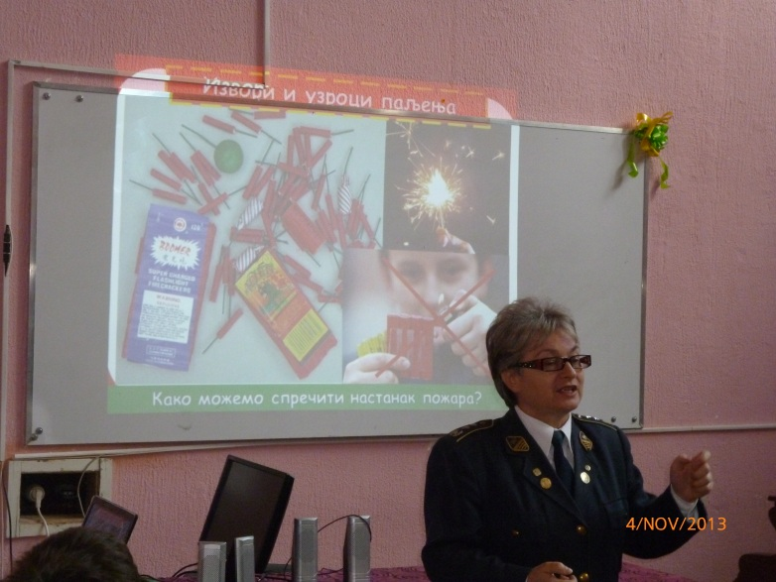
Edukativni programi
Dan otvorenih vrata za roditelje i učenike uz podršku pedagoške službe i zdravstvenih radnika .
Školska medijacija – edukacija nastavnika i učenika za sprovođenje vršnjačke medijacije u cilju sprečavanja konfliktne situacije i stvaranja konstruktivnog dijaloga i pozitivne atmosfere.
Edukativno predavanje o protivpožarnoj zaštiti.
Predavanje o štetnosti duvana .

Slide 28
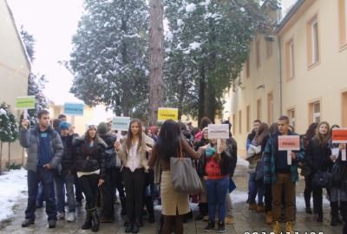
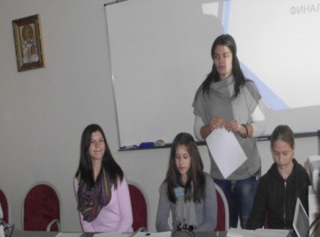
Saznaj više izaberi bolje
Naši osmaci uveliko se pripremaju za izbor svog budućeg zanimanja i bili su upešni učesnici radionice “Saznaj više izaberi bolje” u Sremskim Karlovcima gde su se upoznali sa 7 profesija , napisali svoj prvu radnu biografiju i obavili prvi intervju i osvojili drugo , i četvrto mesto.

Slide 29
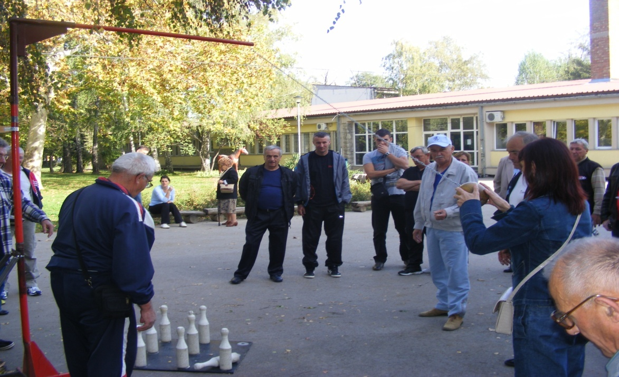
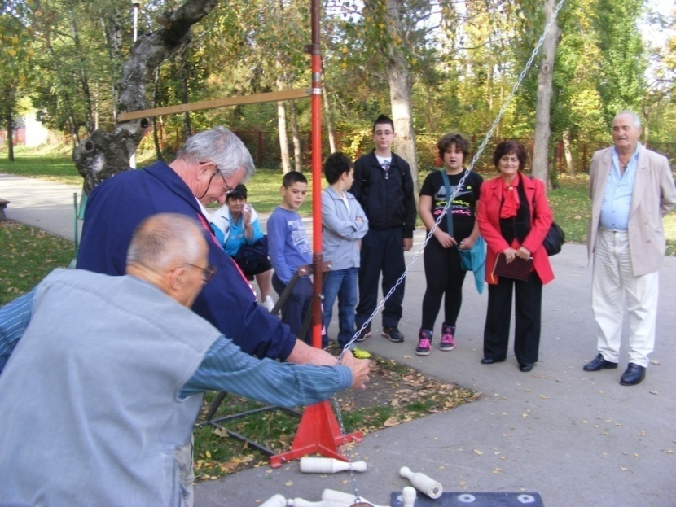
“Bolji život”
Sarađujemo i sa udruženjem invalida “Bolji život” , pružajući pomoć i podršku u organizaciji njihovog takmičenja u boćanju u dvorištu škole .

Slide 30
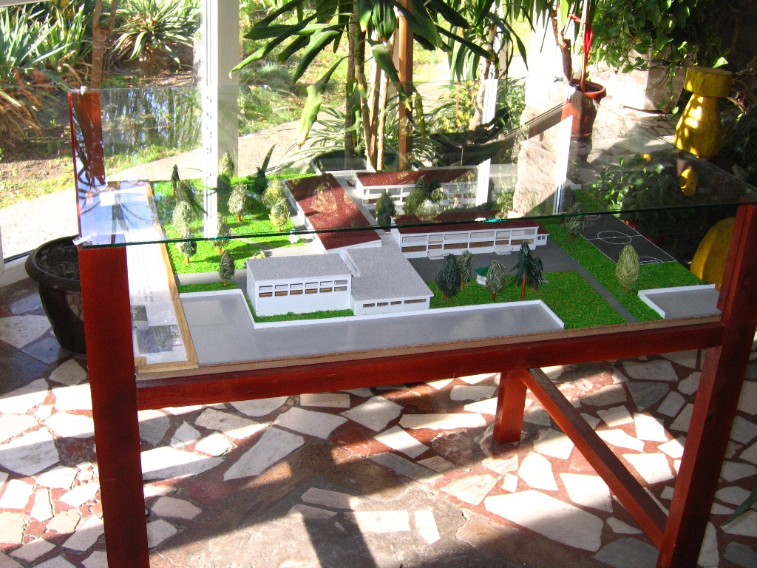
Uradili smo i...
Za bolji i lepši boravak u našoj školi , u saradnji sa likovnom sekcijom , sekcijom tehničkog obrazovanja , fizičkog vaspitanja i sekcijom biologa ulepšali smo hodnike različitim crtežima, dečijim radovima , pojedinačnih i ekipnih sportova , a na samom ulazu u školu postavili smo najkreativniju maketu koju su izradili naši učenici; u novembru smo posadili lale , i tako učinili našu školsku sredinu lepšom i prijatnijom .

Slide 31
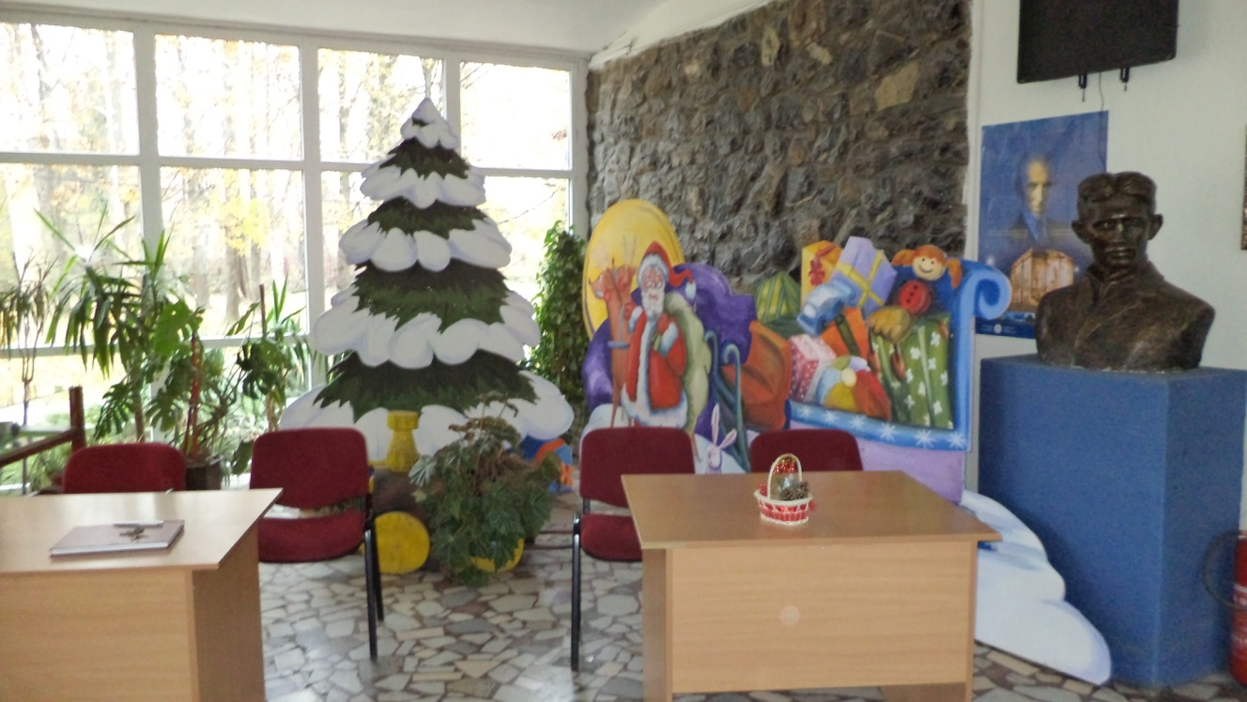

Slide 32
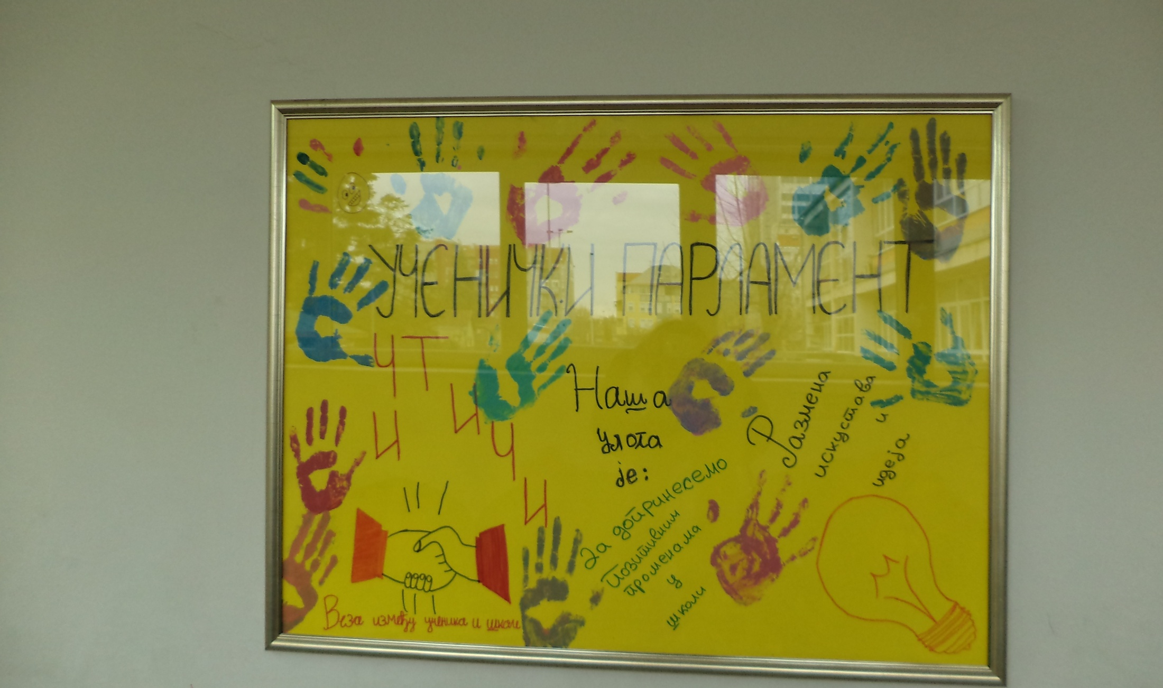
UČENIČKI PARLAMENT

Slide 34
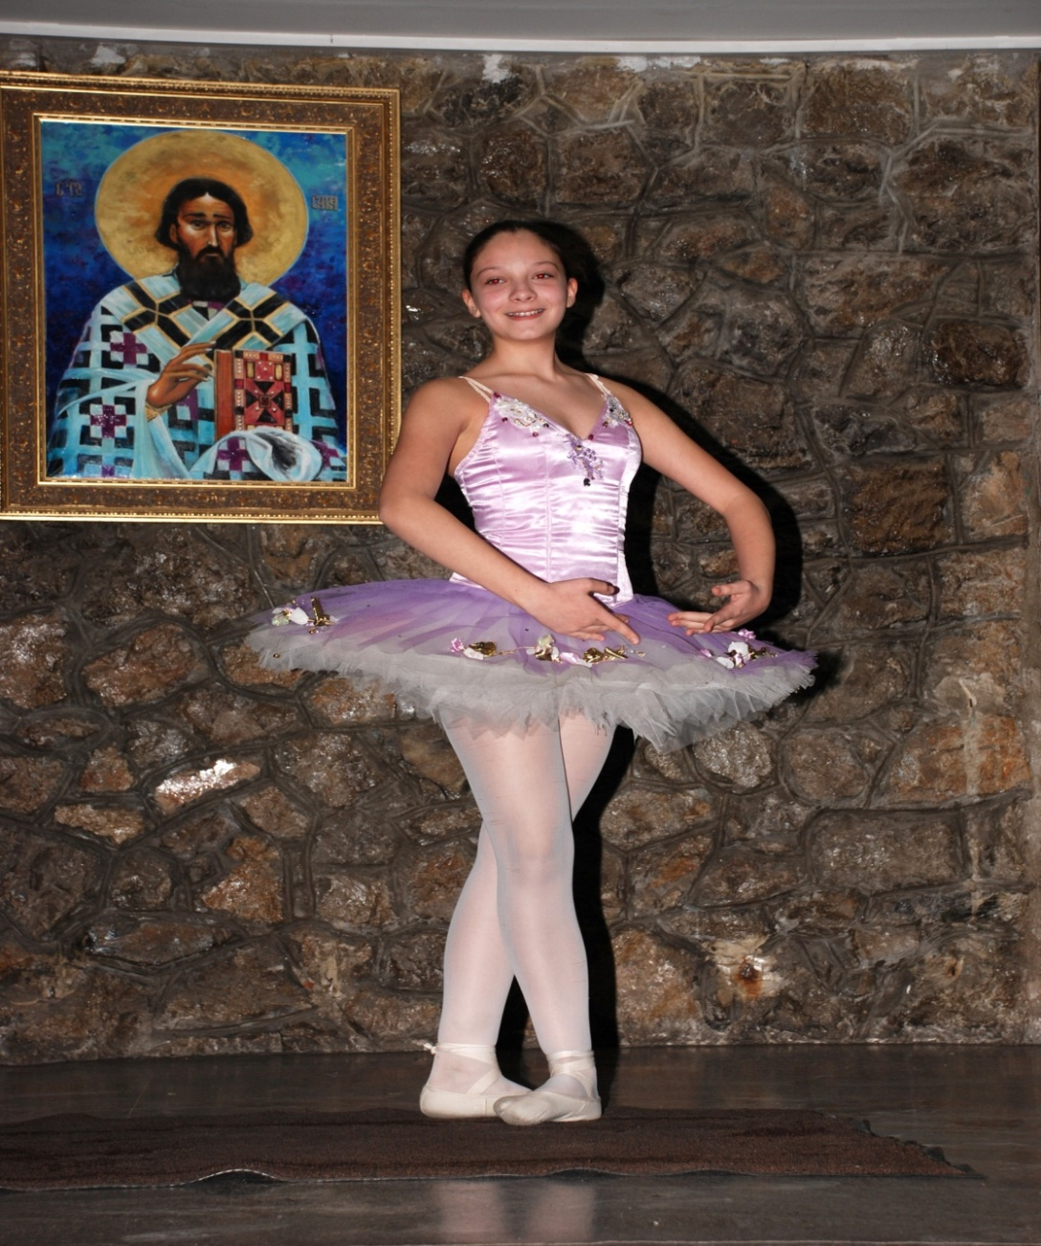
Humanitarni koncert

